Slide 1
使市场在资源配置中起决定性作用
政治

Slide 2
课标要求 | 1．市场调节。 2．市场体系。 3．市场缺陷。
学习目标 | 1．了解市场经济的含义、市场规则的内容等。 2．理解合理配置资源的必要性、市场配置资源的方式和优点及市场调节的不足、建设现代市场体系的必要性。 3．能结合生活实例，分析市场是如何实现资源配置的，准确理解市场的调节功能，并能针对市场秩序混乱等问题提出合理对策。

Slide 3
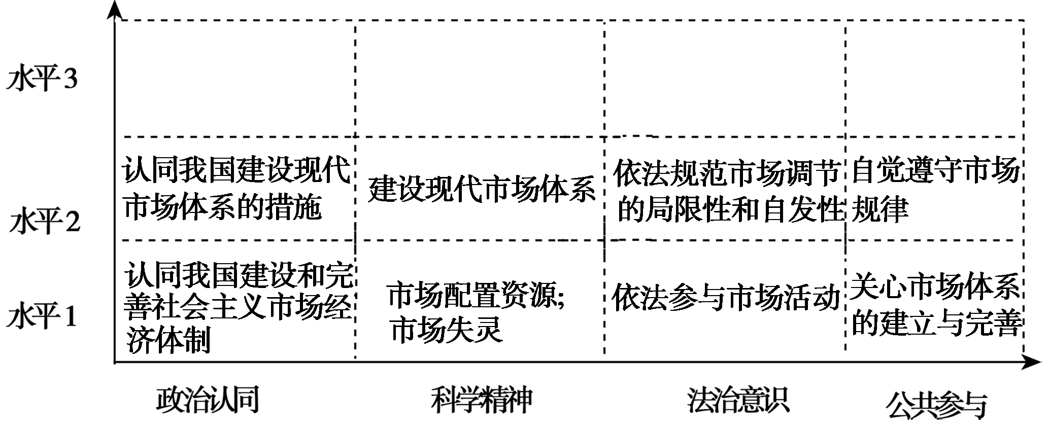
素养坐标

Slide 4
课前预习•固基础

Slide 5
自主梳理
知识点一
市场调节
1．资源配置
(1)原因：人类的需要是多种多样、不断发展变化的，而在一定时期和范围内，社会能够加以利用的资源又是_____________。为了更好满足人类的多方面需要，社会必须对资源进行___________，以尽可能少的资源投入生产尽可能多的产品、获得尽可能大的效益。
相对有限的
合理配置

Slide 6
(2)手段：_______和_______是资源配置的两种基本手段。
(3)体制：如果计划在资源配置中起_________作用，就是计划经济体制；如果市场在资源配置中起_________作用，就是市场经济体制。
2．市场决定资源配置
(1)地位：___________________是市场经济的一般规律。
(2)机制：主要通过_______、供求、竞争等机制来调节。
(3)优点：市场价格及其波动，能够反映___________及其变化，市场供求的变化也会影响市场价格。市场竞争能够引导资源流向效率高的领域和企业，推动_____________________进步，实现优胜劣汰。
计划
市场
决定性
决定性
市场决定资源配置
价格
供求状况
科学技术和经营管理

Slide 7
知识点二
市场体系
1．要素：每类市场都是由交易双方、交易对象、___________等基本要素组成的。
2．构成：市场相互作用，形成有机联系的___________。
3．作用：统一开放、___________的市场体系，是使市场在资源配置中起决定性作用的基础。
交易价格
市场体系
竞争有序

Slide 8
4．措施
①形成体系：加快形成企业___________、___________，消费者自由选择、自主消费，商品和要素___________、___________的现代市场体系，提高资源配置效率和公平性。
②建立规则：建设现代化市场体系要建立_______________的市场规则。要完善_______竞争制度，强化竞争政策基础地位，落实公平竞争审查制度，加强和改进反垄断和反不正当竞争执法；要建立健全_______________，褒扬诚信，惩戒失信；健全优胜劣汰市场化退出机制，从而实现市场准入畅通、市场开放有序、市场竞争充分、市场秩序规范。
自主经营
公平竞争
自由流动
平等交换
公平开放透明
公平
社会征信体系

Slide 9
③完善机制：建设现代市场体系要完善主要由_______________的机制。凡是能由市场形成价格的都交给市场，政府不进行不当干预。政府定价主要限定在重要公用事业、公益性服务、网络型自然垄断环节等方面。政府定价要提高透明度，接受社会监督。
市场决定价格

Slide 10
知识点三
市场缺陷
1．市场调节不是万能的
(1)国防、治安、消防等___________的供给不能由市场来调节。
(2)枪支、弹药、爆炸物等特殊物品的制造和流通也不能由_______来调节。
(3)教育、医疗等与_______息息相关的重要服务不能完全由市场来调节。
公共物品
市场
民生

Slide 11
2．局限性
(1)自发性：为了自身不正当利益和眼前利益，生产经营者可能会损害社会的___________和长远利益，甚至可能会损害国家利益。
(2)盲目性：由于生产经营者不可能完全和及时掌握___________________，因而其决策必然会带有一定的盲目性。
(3)滞后性：由于从价格形成、价格信号传递到生产的调整有一定的_________，市场调节往往具有滞后性。
公共利益
市场上所有的信息
时间差

Slide 12
3．单纯市场调节的弊端
(1)影响资源配置效率，导致___________。
(2)导致经济运行大起大落，社会经济不_______。
(3)产生不正当竞争、垄断，损害___________。
(4)导致___________拉大。
资源浪费
稳定
社会公平
收入差距

Slide 13
预习自测
1．判断下列观点正误，并说明理由。
(1)只要有了市场竞争，就可以促进资源优化配置。
提示：(1)这种观点错误。竞争虽然能促进资源优化配置，但盲目的竞争也可能造成社会资源的浪费和垄断现象。

Slide 14
(2)价格、供求和竞争是使市场在资源配置中起决定性作用的基础。
提示：这种观点错误。 价格、供求和竞争是市场配置资源的机制和手段，但要想发挥价格、供求和竞争在资源配置中的作用，必须建立统一开放、竞争有序的现代市场体系。 公平、公正的市场秩序，统一开放、竞争有序的现代市场体系，是使市场在资源配置中起决定性作用的基础。
(3)假冒伪劣商品的出现，说明市场调节具有盲目性。
提示：这种观点错误。假冒伪劣商品的出现，说明市场调节具有自发性。

Slide 15
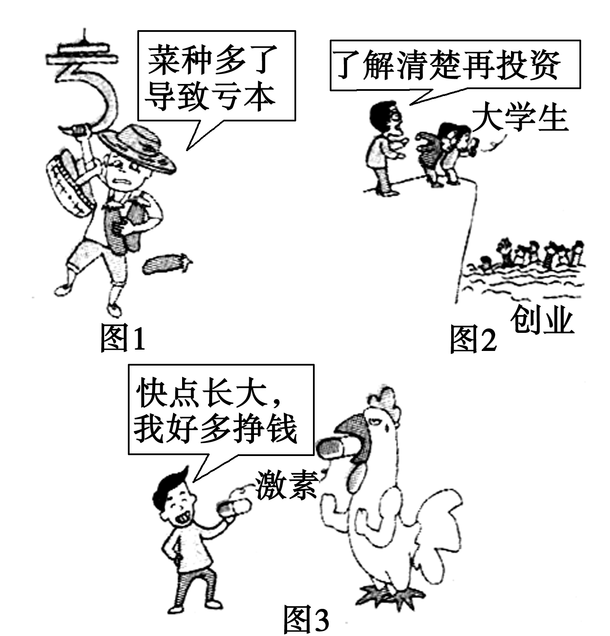
2．思考：
说明图1、图2、图3分别反映了市场调节的哪些弊端。
提示：图1滞后性；图2盲目性；图3自发性。

Slide 16
课堂练习•释疑难

Slide 17
1．教材P14“探究与分享”：
你认为能够用哪些方式来配置这些钢材？每种方式有何利弊？
提示：计划和市场。市场配置资源的优点：市场经济是一种有效的资源配置方式。市场能够通过价格涨落比较及时、准确、灵敏地反映供求关系变化，传递供求信息，实现资源配置。面对市场竞争，商品生产者、经营者在利益杠杆的作用下，积极调整生产经营活动，从而推动科学技术和经营管理进步，促进劳动生产率提高和资源有效利用。

Slide 18
市场配置资源的局限：市场调节不是万能的。国防、治安、消防等公共物品的供给不能由市场来调节，枪支、弹药、爆炸物等特殊物品的制造流通也不能由市场来调节，教育、医疗等与民生息息相关的重要服务不能完全由市场调节，否则就不能保障国家安全、人民生命财产安全和人民生活，严重影响社会安定。同时，市场调节存在自发性、盲目性、滞后性等弊病。
计划调节(即国家的宏观调控)可以弥补市场调节的不足，但可能会造成国家对企业管得过多，忽视价值规律，从而影响资源配置的效率。因此计划调节必须建立在自觉依据和利用价值规律的基础上，自觉利用市场机制。

Slide 19
2．教材P16“探究与分享”：
(1)结合材料，举例说明商品价格与供给、需求之间的关系，并用曲线图表示这种关系。
(2)结合实例，分析商品价格的变化如何影响资源配置。

Slide 20
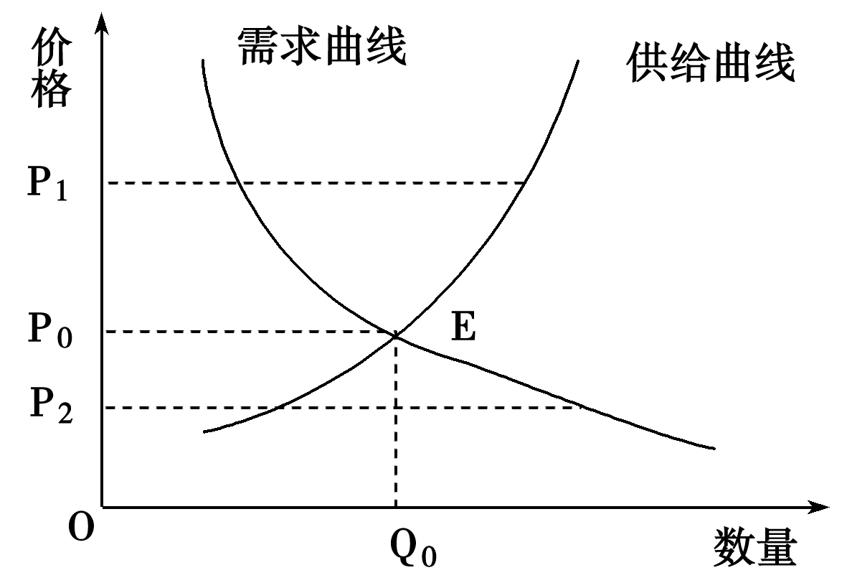
提示：(1)供求影响价格，价格反过来又影响供求，一般来说，供不应求，价格上涨。供过于求，价格下降。价格上涨，企业增加产量、消费者减少需求。价格下降，企业减少产量、消费者增加需求。示意图如下：
(2)供过于求，价格下跌，获利减少，生产者会减少产量和生产要素的投入；供不应求，价格上涨，获利增加，生产者会增加产量和生产要素的投入。

Slide 21
3．教材P17“探究与分享”：
小刘开办公司需要跟哪些市场打交道？这些市场之间有什么联系？
提示：小刘开办公司需要跟各种市场打交道，例如劳动力市场、房地产市场、生产资料市场、技术市场、信息市场、资本市场等。这些市场相互联系、共同作用，形成有机联系的市场体系。商品市场、资本市场和劳动力市场是现代市场体系的核心，现代市场经济只有借助于完整的市场体系，才能有效地配置资源。构建一个体系完整、机制健全、统一开放、竞争有序的现代市场体系是完善我国社会主义市场经济体制的重要内容。

Slide 22
4．教材P17“探究与分享”：
(1)这两幅图反映出市场体系建设中存在哪些问题？这些问题给资源配置带来了哪些不利影响？
(2)谈谈如何通过完善市场规则解决上述问题。
提示：(1)上述现象反映了市场体系建设中存在保护主义和市场垄断，阻碍市场竞争的问题。这些问题会使市场经济的运行处于无序、混乱的状态，使得市场机制无法实现资源的合理配置，无法实现优胜劣汰，甚至可能出现劣胜优汰的现象。
(2)制定和完善市场准入规则、市场竞争规则、市场交易规则，建设统一开放、竞争有序的市场体系，建立公平开放透明的市场规则等。

Slide 23
5．教材P19“探究与分享”：
(1)为什么枪支的制造与配售必须由政府部门来决定，而不能由市场来调节？
(2)举例说明还有哪些产品或服务不能完全由市场调节。
提示：(1)市场调节不是万能的。如果枪支的制造与配售由市场调节，会严重影响社会安定，危害公民的身心健康，破坏社会风气。因此它不能由市场来调节，必须加强国家的宏观调控，由政府部门来决定。
(2)如：国防、治安、消防等公共物品的供给不能完全由市场来调节，弹药、爆炸物等特殊物品的制造和流通也不能由市场来调节，教育、医疗等与民生息息相关的重要服务不能完全由市场来调节。

Slide 24
6．教材P20“探究与分享”：
(1)材料反映了市场调节有什么缺陷？为什么会有这样的缺陷？
(2)农产品价格有时出现大起大落现象，请你分析其主要原因。
提示：(1)反映了市场调节盲目性、滞后性的缺陷。由于生产经营者不可能完全和及时掌握市场上所有的信息，因而其决策必然带有一定的盲目性。由于从价格形成、价格信号传递到生产的调整有一定的时间差，市场调节往往具有滞后性。

Slide 25
(2)①商品价格波动幅度与其供给和需求弹性密切相关。供给和需求弹性越小，价格波动幅度越大；反之越小。从供给来看，农产品生产既是经济再生产过程又是自然再生产过程，其生产周期长，生产规模不容易改变，因而农产品的供给弹性短期较小，所以无论源于供给方还是需求方的变化，都会引起农产品价格较大幅度的变化；从需求来看其需求弹性一般较小，所以农产品供给和需求的变化会导致价格大起大落。②另一个主要原因是气候的变化。

Slide 26
核心素养•提能力

Slide 27
议题
市场机制如何发挥作用
议题导引
材料一 在市场中，商品价格与供给、需求之间一般存在以下关系。

Slide 28
材料二 网约车是信息化大浪潮下出现的新兴交通方式。“支付宝上叫个滴滴，微信上约个顺风车”，这已经成为当下大众极为热衷的打车方式。
网约车的迅速发展，缓解了城市交通痛点，为人们生活带来了极大便利。然而随着网约车市场日渐扩大，问题随之产生。网约车乘车安全隐患、用户信息泄露、不正当竞争、大数据杀熟、乘客投诉无门维权困难、网约车企业无证经营、司机资质不达标、司机刷单炒信等乱象滋生。

Slide 29
[探究] (1)概括商品价格与供给、需求之间的关系。
(2)市场配置资源是如何实现的？市场配置资源有什么优点？
(3)分析网约车市场乱象存在的原因。
提示：(1)①市场供求及其变化能够影响市场价格，供不应求时，价格上涨，供过于求时，价格下降。②市场价格的变化也会影响供求，一般情况下，当某种商品价格上升时，企业扩大产量，而消费者需求量会减少；当某种商品价格下降时，企业减少产量，而消费者需求量会增加。

Slide 30
(2)①在市场经济中，生产什么、如何生产、产品如何分配，主要通过价格、供求、竞争等机制来调节，市场机制就像一只“看不见的手”，引导和调节着资源在全社会的配置。②有利于推动科学技术和经营管理进步，实现优胜劣汰，使资源向效率高的领域和企业集中。
(3)市场调节存在自发性，网约车乱象是市场经济自发性的表现；相关法律规范、行为规范不够健全；国家有关部门监管不力等。

Slide 31
重点突破
1．全面认识市场机制
(1)市场机制就是市场的各种要素，包括价格、供求和竞争等因素之间互为因果，相互制约，各自发挥功能，又共同发挥功能的这种联系和作用。其中，价格机制是市场机制的核心。
(2)市场决定资源配置是市场经济的一般规律。在市场经济中，生产什么、如何生产、产品如何分配，主要通过价格、供求、竞争等机制来调解，市场机制就像一只“看不见的手”，引导和调节着资源在全社会配置。

Slide 32
2．市场机制发挥作用的表现
价格机制 | 市场价格及其波动，能够反映供求状况及其变化
供求机制 | 市场供求的变化也会影响市场价格
竞争机制 | 市场竞争能够引导资源流向效率高的领域和企业，推动科学技术和经营管理进步，实现优胜劣汰

Slide 33
3．市场缺陷
需要科学的宏观调控，有效的政府治理。
表 现 | 市场调节不是万能的。“不能调”：国防、治安、消防等公共物品的供给，枪支、弹药、爆炸物等特殊物品的制造和流通；“不能完全调”：教育、医疗等与民生息息相关的重要服务，否则就不能保障国家安全，人民生命财产安全和人民生活，严重影响社会安定；“调不好”：市场调节存在自发性、盲目性、滞后性等固有弊病，难以有效发挥作用
后 果 | 单靠市场调节，会影响资源配置效率，导致资源浪费；会导致经济运行大起大落，社会经济不稳定；会产生不正当竞争、垄断，损害社会公平；会导致收入差距拉大

Slide 34
4．市场调节的固有弊病
巧分自发性、盲目性、滞后性。
自发性：为了挣钱，不择手段，制假售假，坑蒙拐骗。
盲目性：信息不灵，多赔少赚，一哄而上，没有主见。
滞后性：事后调节，浪费时间，耗费资源，农业多见。

Slide 35
 |  | 自发性 | 盲目性 | 滞后性
区 别 | 原因 | 为了自身利益和眼前利益 | 生产经营者不可能完全和及时掌握市场上所有的信息 | 从价格形成、价格信号传递到生产的调整有一定的时间差
 | 表现 形式 | 通过市场主体的不正当经济行为来表现 | 通过市场主体经营决策的失误来表现，如一哄而上 | 事后调节
联系 |  | 都是市场调节固有弊病的表现；单靠市场调节，会影响资源配置效率，导致资源浪费；会导致经济运行大起大落，社会经济不稳定；会产生不正当竞争、垄断，损害社会公平；会导致收入差距拉大；都需要以科学的宏观调控、有效的政府治理来弥补

Slide 36
典例示范
1．(2020·全国新课标Ⅱ)近年来，中国铁路上海局集团、南昌局集团、成都局集团等发布消息，对所属高铁列车执行票价调整：以公布票价为最高限价，分季节、分时段、分席别、分区段在限价内实行多档次票价，最大折扣幅度5.5折。对高铁车票实行差异化定价，意在 ( )
①增加高铁供给，提高市场占有率
②发挥价值规律作用，让市场供求决定价格
③运用价格机制，提高高铁运营效率
④形成合理比价，正确反映市场供求关系
A．①② B．①③
C．②④ D．③④
D

Slide 37
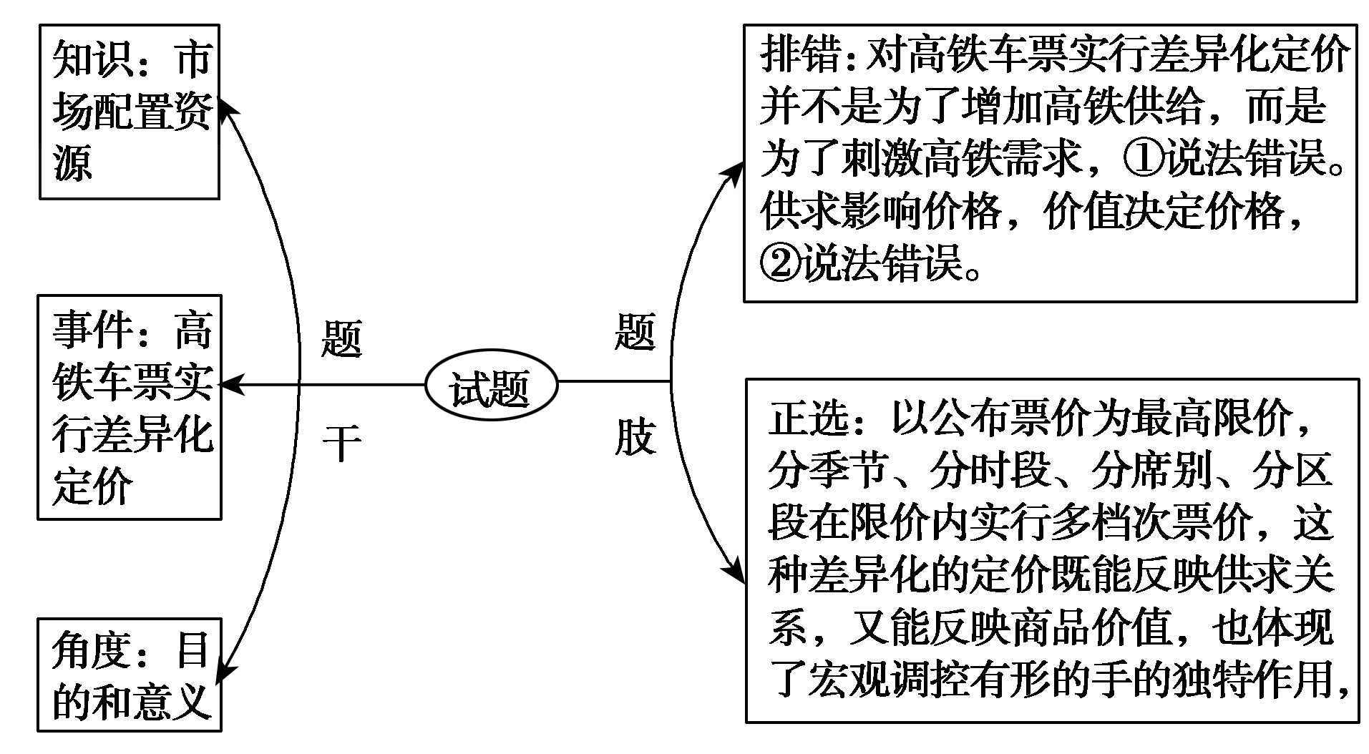
思维·建模

Slide 38
变式训练
1．为应对春运，2021年1月20日零时起，全国铁路将实施新的列车运行图，增开旅客列车325列。常规化的铁路调图，以百姓的出行需求为导向，通过对客货列车开行数量、开行线路精“调”细“修”，优化运行线路的方式，提高了铁路运力和经济效益。铁路调图 ( )
①能够反映铁路市场的供求状况及变化
②说明铁路部门也是资源配置主要手段
③遵循了市场决定资源配置的一般规律
④影响铁路运输市场价格，让旅客受益
A．①② B．①③
C．②④ D．③④
B

Slide 39
[解析] 常规化的铁路调图，以百姓的出行需求为导向，通过对客货列车开行数量、开行线路精“调”细“修”，优化运行线路的方式，提高了铁路运力和经济效益，能够反映铁路市场的供求状况及变化，遵循了市场决定资源配置的一般规律，①③正确。资源配置主要手段是价格、供求、竞争，②错误。材料旨在说明铁路市场的供求状况及变化，没有涉及铁路运输市场价格，④错误。

Slide 40
议题
建设现代市场体系
议题导引
现如今，“互联网＋餐饮”的飞速发展方便了人们的生活，网络外卖垃圾、食品安全等成为关注热点。目前，中国互联网订餐平台上，每天使用的塑料餐盒超过6 000万个，每周至少产生4亿份外卖垃圾。外卖垃圾“围城”，与外卖平台推卸责任、外卖包装标准缺失、消费者生活习惯等因素有关。专家建议，外卖企业应拿出平台管理、技术研发创新等解决方案，接受市场大浪淘沙的洗礼；加强顶层设计与行业自律，制定和规范外卖包装的标准和政策，严格经管资质和食品卫生许可；推行“黑名单”制度，对于证照资质不全、存在食品安全隐患等问题的商户，不良记录一经查实后就拉进“黑名单”等等。

Slide 41
[探究] (1)外卖企业应如何减少外卖垃圾“围城”问题？
(2)谈谈国家应如何规范“互联网十餐饮”的市场秩序。
提示：(1)企业应承担更多的社会责任，外卖企业应该积极调整生产经营活动，提高平台管理、技术研发创新等解决方案，减少外卖垃圾对环境的污染。
(2)①统一开放、竞争有序的市场体系，是使市场在资源配置中起决定性作用的基础。加强行业自律与行业标准规范，制定和规范外卖包装的标准，严格市场准入、市场竞争、市场交易规则，严格外卖经营准入。②建立健全社会征信体系。推行“黑名单”制度，严格落实诚实信用制度，褒扬诚信、惩戒失信。

Slide 42
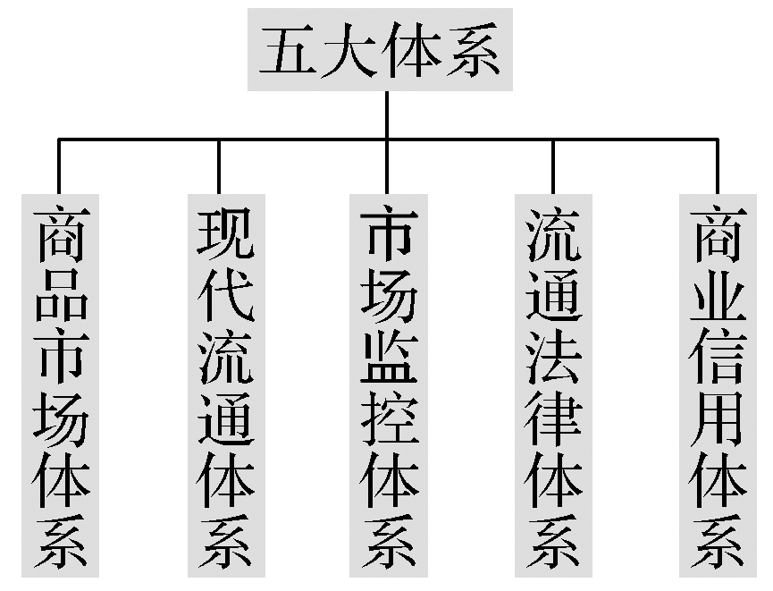
重点突破
建设现代市场体系

Slide 43
(1)必要性：统一开放、竞争有序的现代市场体系，是使市场在资源配置中起决定性作用的基础。
(2)目的：形成企业自主经营、公平竞争，消费者自由选择、自主消费，商品和要素自由流动、平等交换的现代市场体系，提高资源配置效率和公平性。

Slide 44
(3)如何建设
制度 措施 | ①要建立公平开放透明的市场规则。良好的市场运行需要公平开放透明的市场规则来维护。要实行统一的市场准入制度；要实行统一的市场监管，反对地方保护，反对垄断和不正当竞争；要建立健全社会征信体系，褒扬诚信，惩戒失信；要健全优胜劣汰市场化退出机制，从而实现市场准入畅通、市场开放有序、市场竞争充分、市场秩序规范；②要完善主要由市场决定价格的机制。凡是能由市场形成价格的都交给市场，政府不进行不当干预。政府定价主要限定在重要公用事业、公益性服务、网络型自然垄断环节等方面
行为 约束 | 市场参与者要学法尊法守法用法；要树立诚信观念，遵守市场道德

Slide 45
典例示范
2．(2021·浙江省1月高考)2019年我国营商环境若干优势指标及国际比较
国家 | 创办企 业所需 时间(天) | 通电所 需时间 (天) | 筹纳税 所需时 间(小时) | 纳税项 (数量) | 征信信息 深度指数 (1＝低至 8＝高) | 企业信息 披露程度 指数(0＝少 至10＝多)
中国 | 8.6 | 32 | 138 | 7 | 8 | 10
德国 | 8 | 28 | 218 | 9 | 8 | 5
日本 | 11.2 | 80.9 | 128.5 | 19 | 6 | 7
美国 | 4.2 | 89.6 | 175 | 10.6 | 8 | 7.4

Slide 46
注：根据世界银行《营商环境报告》，我国营商环境排名从2017年的第78位跃升至2019年的第31位。
资料来源：转引自《疫情冲击下的中国经济，人民出版社，2020年》
从上表可以得出，我国 ( )
①减税力度超过部分发达国家
②市场在资源配置中发挥作用的环境得到改善
③部分营商环境指标优于美国
④政府在市场经济建设中发挥了更大的作用
A．①② B．①④
C．②③ D．③④
C

Slide 47
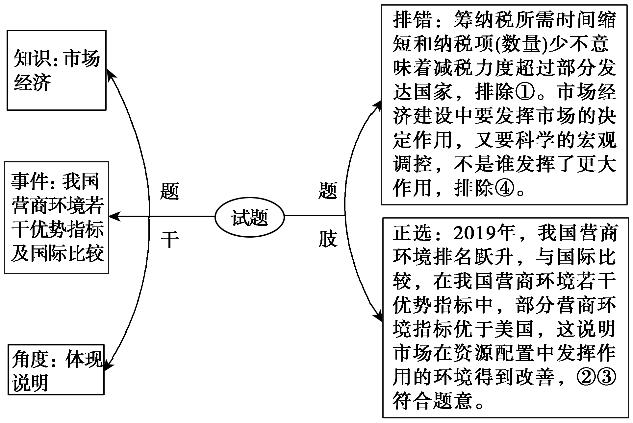
思维·建模

Slide 48
变式训练
2．近来，京东、格兰仕诉天猫滥用市场支配地位等案件。引发了社会对电商“二选一”的关注。案件中，部分电商平台出于自身商业利益考虑，要求入驻商家只能在该平台提供商品或服务，不得同时在其他平台经营。强迫电商“二选一” ( )
①违背了市场经济的自由公平竞争原则
②会加剧市场竞争，提高电商经营风险
③可能导致垄断，侵犯消费者合法权益
④是社会主义市场经济发展的必然结果
A．①② B．①③
C．②④ D．③④
B

Slide 49
[解析] 依题意知，强迫电商“二选一”属于强买强卖行为，违背了市场经济的自由公平竞争原则，可能导致垄断，侵犯消费者合法权益，①③正确。强迫电商“二选一”属于不正当竞争，会导致商场秩序混乱，不利于市场的正常竞争，②不选。强迫电商“二选一”是市场调节自发性的表现，不是社会主义市场经济发展的必然结果，④排除。

Slide 50
知识回眸•关重点

Slide 51
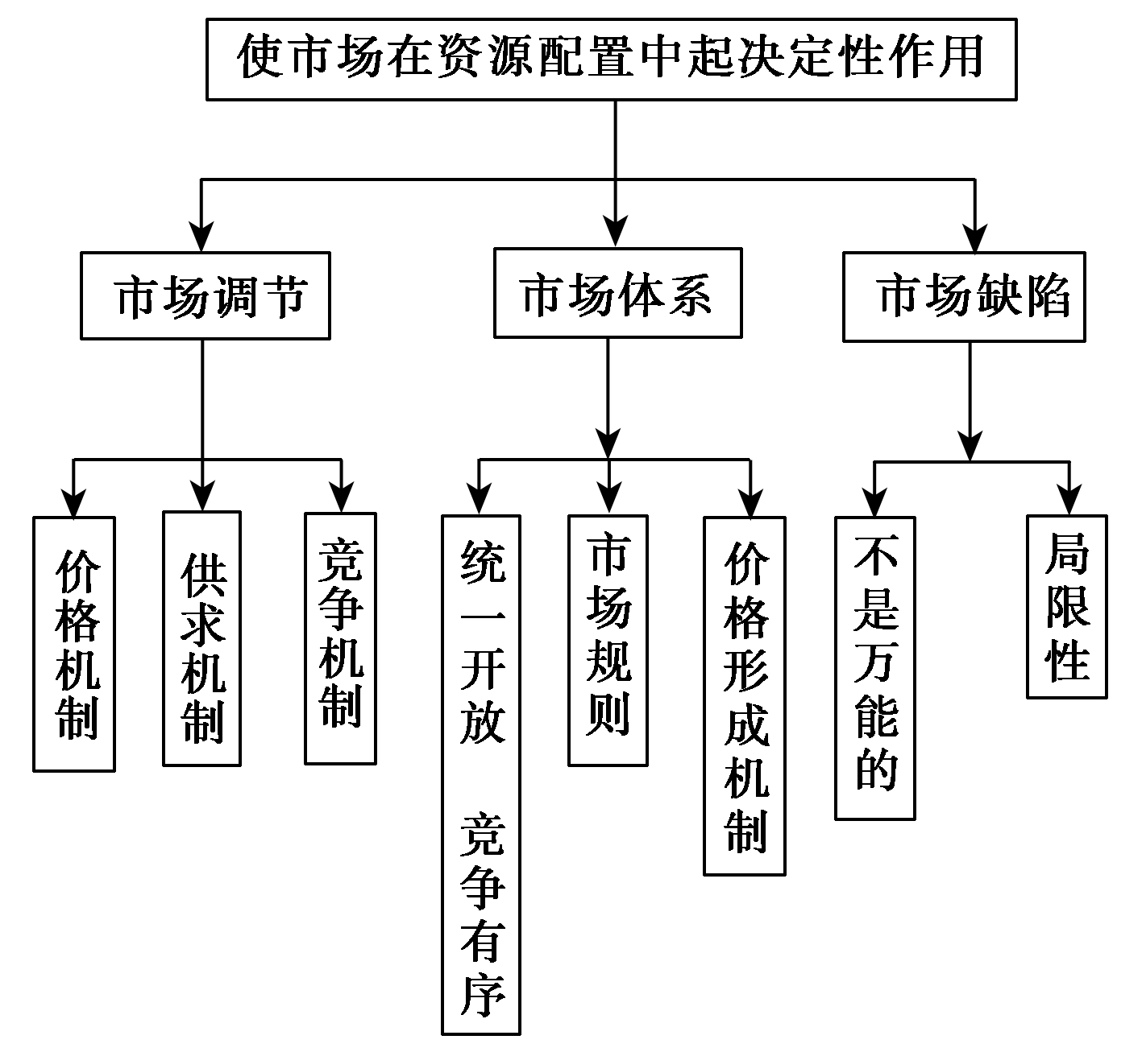
[知识图谱]

Slide 52
[核心关注]
本框要重点掌握：
2个必要性：合理配置资源的必要性；
建设现代市场体系的必要性。
3个要求：建设现代市场体系的要求；
建立公平开放透明的市场规则要求；
完善由市场决定价格机制的要求。
4个一：一个危害：单纯依靠市场调节的危害；
一个手段：资源配置的手段；
一个原因：市场失灵的原因；
一个优点：市场配置资源的优点。

